Slide 1

PLAN DE AHORROS Y PRODUCTOS BRINDADOS POR LA COOPERATIVA "CACSA R.L

Slide 2

SÍNTESIS HISTÓRICA

Slide 3
Síntesis Histórica
Se fue irradiando el entusiasmo de organizar otras cooperativas zonales en torno a las Parroquias. 10 visionarios Cursillistas del Movimiento Familiar Cristiano que pertenecían al área de acción de La Parroquia de San Antonio concibieron la grandiosa idea de organizar la COOPERATIVA DE AHORRO Y CREDITO “SAN ANTONIO” LTDA., con el apoyo de toda la feligresía de LA PARROQUIA SAN ANTONIO en 1962

Slide 4
Síntesis Histórica
Es así que nuestra querida Cooperativa nace, brindando de forma eficiente varios servicios a toda la población cochabambina, ofreciendo siempre las mejores condiciones de ahorro y crédito, bajo la dirección de exigentes profesionales a la cabeza. Hoy por hoy seguimos creciendo, con el objetivo de llegar a la mayor cantidad de zonas donde se encuentran nuestros socios

Slide 5
NUESTRA FILOSOFÍA

Slide 6
Nuestra filosofía
MISIÓN
“Brindar servicios de calidad que contribuyan al bienestar de los socios y consumidores financieros, con soluciones ágiles y adaptables, en los productos y servicios ofrecidos, enfocados en la responsabilidad social empresarial.”

Slide 7
Nuestra filosofía
VISIÓN
“Ser una cooperativa líder en la administración de servicios financieros, ofreciendo excelencia en la atención al cliente, buscando un desarrollo integral y el bienestar de la población ”.

Slide 8

Nuestra filosofía
VALORES CORPORATIVOS
a) El Respeto .- Actuamos reconociendo los derechos, opiniones y la dignidad de los socios y clientes, con un trato igualitario.
b) Responsabilidad .- Cumplimos con los compromisos adquiridos, reconociendo, aceptando y respondiendo por las acciones y decisiones generadas al interior de la cooperativa.
c) Solidaridad .- Servir a los demás no nos hace inferiores, por el contrario, revela nuestro compromiso con el otro y nos hace solidarios con sus problemas.

Slide 9
Nuestra filosofía
VALORES CORPORATIVOS
d) Lealtad .- Comprometidos con nuestra institución y la sociedad.
e) Honestidad .- Contar con la determinación de elegir actuar siempre con base en la verdad y dando cumplimiento al marco normativo interno y del regulador.
f) Transparencia .- Gestión administrativa visible, brindando acceso a información en forma veraz, oportuna, comprensible y confiable a los socios y clientes.
g) Compromiso Social .- Se busca que el actuar de los funcionarios repercuta favorablemente en el bienestar de la población, con alto grado de responsabilidad social empresarial.

Slide 10
INSTITUCIONALIDAD
La Cooperativa San Antonio R. L. dentro de los planes de mejora continua anualmente consolida su plan empresarial, proyectado al mediano y largo plazo, traducido en el plan estratégico que tiene una duración de 3 años. Ambos tienen la finalidad de cumplir las metas establecidas para ser mejores institucionalmente, con el seguimiento y control de las instancias correspondientes, acompañados del recurso humano calificado, brindado una excelente atención a nuestros socios como clientes y/o consumidores financieros.

Slide 11
INSTITUCIONALIDAD
Al ser una entidad regulada por ASFI la Cooperativa San Antonio R. L. es una institución financiera socialmente responsable tomando en cuenta todos los grupos de interés (clientes internos, externos, así como también el medio ambiente, y el uso adecuado de los recursos naturales)

Slide 12
NUESTRO DIRECTORIO

Slide 13
CONSEJO DE ADMINISTRACIÓN
Los diferentes consejos de la EIF (Adm. – Vigilancia), cuentan con profesionales de alto nivel cuyo objetivo es siempre estar alineados con los objetivos de la EIF y asi de esta manera consolidarse aun mas en el mercado como una Cooperativa con solvencia económica y brindado la mejor atencion a sus socios

Slide 14
LOS SERVICIOS QUE OFRECEMOS

Slide 15
LOS SERVICIOS QUE OFRECEMOS
Al igual que el resto de las instituciones financieras la cooperativa San Antonio ofrece los siguientes servicios, PERO a diferencia del resto de las instituciones financieras nuestra ventaja competitiva es la CALIDAD Y CALIDEZ en el servicio a nuestros socios y clientes

Slide 16
LOS SERVICIOS QUE OFRECEMOS
- Beneficios de ser socio
- Depósitos a Plazo Fijo
- Créditos
- Caja de ahorros
- Pago de servicios y demás.

Slide 17
BENEFICIOS DE SER SOCIO
Los beneficios de ser socio en la cooperativa San Antonio son los siguientes:
Formar parte activa de una Cooperativa líder en el mercado financiero contando con una oficina central (Cercado), nueve agencias en el departamento de Cochabamba y una agencia en el departamento de Santa Cruz.
Incentivos por la participación en las asambleas ordinarias como extraordinarias

Slide 18
BENEFICIOS DE SER SOCIO
Pago de dividendos
Disponibilidad inmediata en agencias
Beneficiado con créditos
Bono de sepelio
Sin cargos por mantenimiento de cuenta
Capacitación gratuita
Fisioterápia

Slide 19
BENEFICIOS DE SER SOCIO
Requisitos para ser socio:
Carnet de identidad vigente
Fotocopia de factura de luz, agua o gas
Compra de un certificado de aportación de Bs. 80
Apertura de cuenta de caja de ahorro con un mínimo de Bs. 200 o Sus. 30

Slide 20
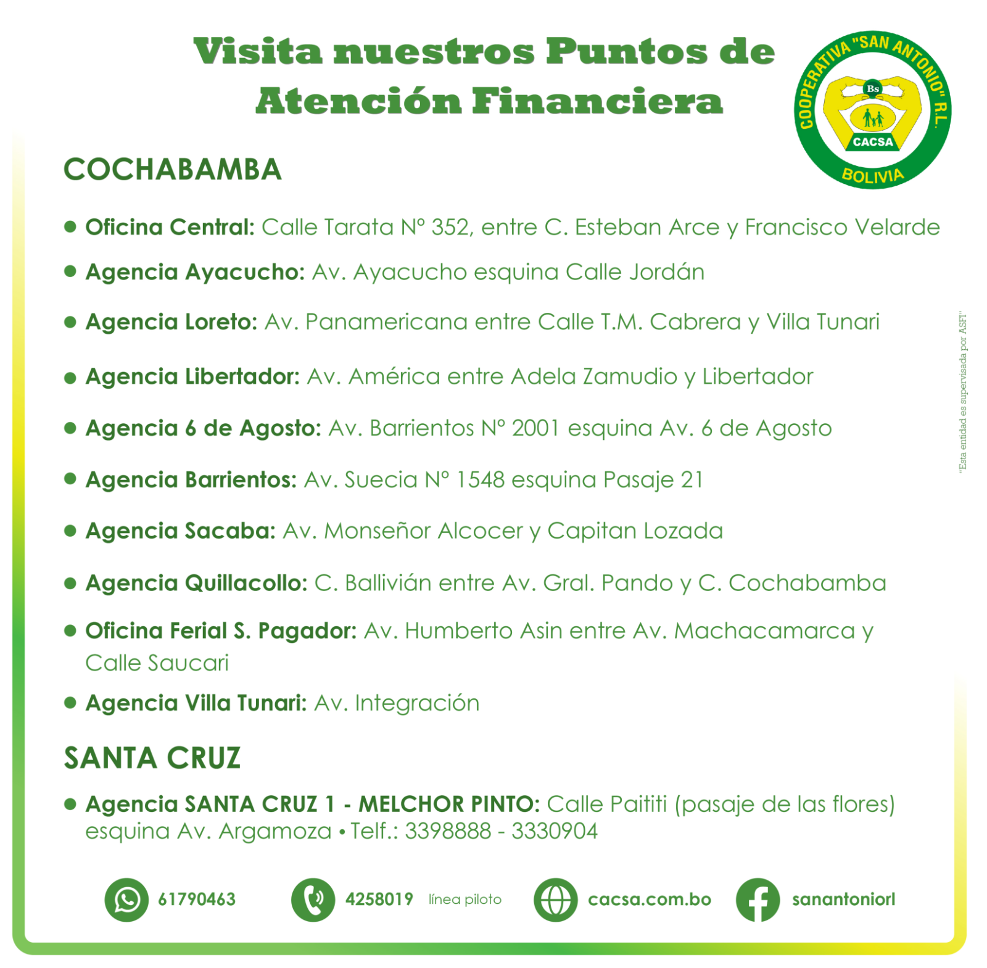
PUNTOS DE ATENCIÓN FINANCIERA

Slide 21

CAJEROS AUTOMÁTICOS

Slide 22
CARACTERÍSTICAS DE LOS SERVICIOS FINANCIEROS Y LAS VENTAJAS
DEPOSITO A PLAZO FIJO
Montos de apertura
Moneda nacional Bs. 500
Moneda extranjera $us. 100
Características
Se ganan más intereses que en una cuenta de ahorros. La tasa de interés se pacta previamente y está en función del plazo del depósito (mayor el tiempo, mayores los intereses ganados). El cliente debe respetar el tiempo de permanencia de los ahorros.

Slide 23
CARACTERÍSTICAS DE LOS SERVICIOS FINANCIEROS Y LAS VENTAJAS
DEPOSITO A PLAZO FIJO
Ventajas
Tasas de interés atractivas según el plazo de apertura del Depósito a Plazo Fijo.
Pago de interés mensual o al vencimiento según el requerimiento del consumidor financiero.

Slide 24
DEPOSITO A PLAZO FIJO
CARACTERÍSTICAS DE LOS SERVICIOS FINANCIEROS Y LAS VENTAJAS

Slide 25
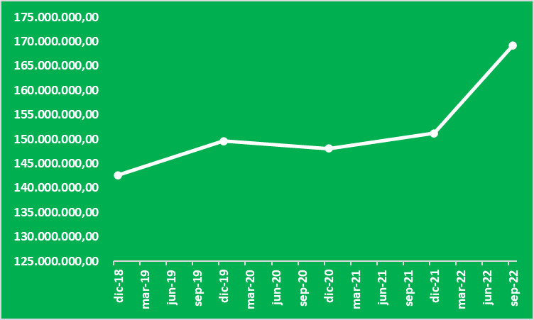
CARACTERÍSTICAS DE LOS SERVICIOS FINANCIEROS Y LAS VENTAJAS
DEPOSITO A PLAZO FIJO Evolución de la captación en deposito a plazo fijo

Slide 26
CARACTERÍSTICAS DE LOS SERVICIOS FINANCIEROS Y LAS VENTAJAS
CRÉDITOS
Características
El crédito es la acción de dar prestado a alguien dinero con la promesa de que sea retornado en un plazo pactado entre las dos partes. La persona y/o empresa que usa ese dinero debe pagar a la entidad financiera la totalidad del dinero prestado; y pagar unos intereses por ese préstamo

Slide 27
CARACTERÍSTICAS DE LOS SERVICIOS FINANCIEROS Y LAS VENTAJAS
CRÉDITOS
Tipos de créditos
Crédito de vivienda interés social
Crédito de vivienda
Requisitos generales Garantías
1. Ser socio de la cooperativa. 1. Hipotecaria. 2. Demostrar ingresos económicos. 2. Personal.
3. Crédito para asalariados. 4. Crédito para independientes. 5. Crédito para transportistas.

Slide 28
CARACTERÍSTICAS DE LOS SERVICIOS FINANCIEROS Y LAS VENTAJAS
CRÉDITOS
Tipos de créditos
Crédito de consumo
Requisitos generales Garantía
1. Ser socio de la cooperativa. 1. Hipotecaria 2. Demostrar ingresos económicos. 2. Quirografaria 3. Crédito para asalariados. 3. Certíficado de DPF 4. Crédito para independientes. 4. Personal 5. Crédito para transportistas. 5. Custodia de documentos

Slide 29
CARACTERÍSTICAS DE LOS SERVICIOS FINANCIEROS Y LAS VENTAJAS
CRÉDITOS
Tipos de créditos
Crédito microcrédito y pyme
Crédito agropecuario, productivo y turismo
Credisueldo

Slide 30
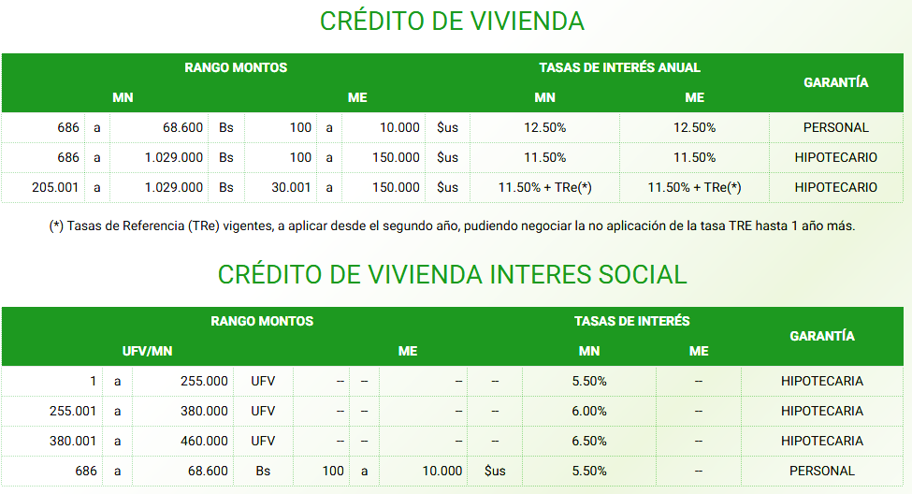
CARACTERÍSTICAS DE LOS SERVICIOS FINANCIEROS Y LAS VENTAJAS

Slide 31
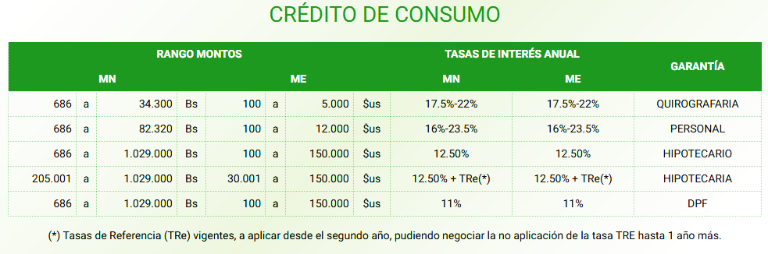
CARACTERÍSTICAS DE LOS SERVICIOS FINANCIEROS Y LAS VENTAJAS

Slide 32
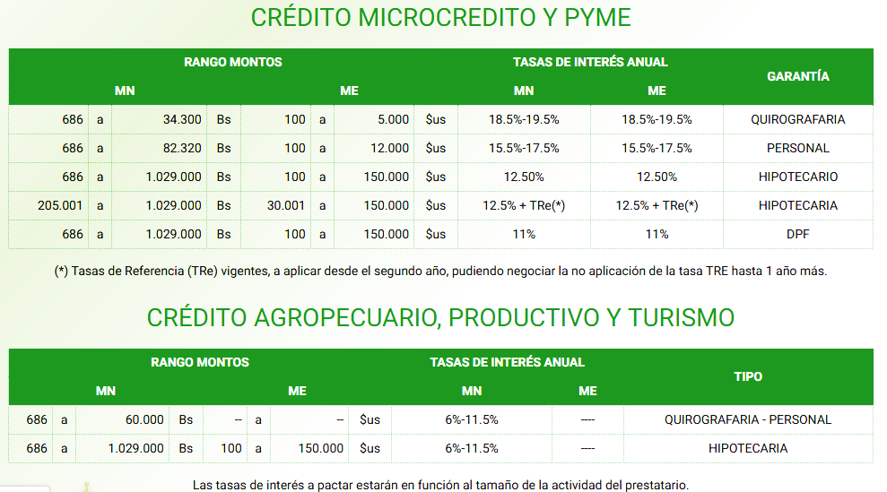
CARACTERÍSTICAS DE LOS SERVICIOS FINANCIEROS Y LAS VENTAJAS

Slide 33
CARACTERÍSTICAS DE LOS SERVICIOS FINANCIEROS Y LAS VENTAJAS
CAJA DE AHORRO
Montos de apertura
Moneda nacional Bs. 200
Moneda extranjera $us. 30
Características
Es un instrumento que permite a personas naturales o jurídicas obtener un rendimiento mensual sobre el saldo y tener disponibilidad inmediata a los fondos

Slide 34
CARACTERÍSTICAS DE LOS SERVICIOS FINANCIEROS Y LAS VENTAJAS
CAJA DE AHORRO
Ventajas
Cuentas de caja de ahorro sin costo de mantenimiento.
Plazo indeterminado.
El ahorrista podrá hacer depósitos sucesivos y retirar fondos de cuenta.
Los intereses son capitalizados a las cuentas de ahorro cada fin de mes

Slide 35
CAJA DE AHORRO Tasas de interés
CARACTERÍSTICAS DE LOS SERVICIOS FINANCIEROS Y LAS VENTAJAS

Slide 36
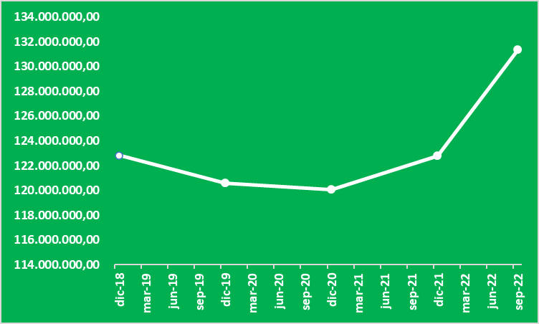
CARACTERÍSTICAS DE LOS SERVICIOS FINANCIEROS Y LAS VENTAJAS
CAJA DE AHORRO Evolución de la captación en caja de ahorro

Slide 37

CARACTERÍSTICAS DE LOS SERVICIOS FINANCIEROS Y LAS VENTAJAS
SERVICIOS – COCHABAMBA

Slide 38

CARACTERÍSTICAS DE LOS SERVICIOS FINANCIEROS Y LAS VENTAJAS
SERVICIOS – SANTA CRUZ

Slide 39




BONOS

Slide 40
BANCA ELECTRONICA
Es prestar servicios desde un banco a un cliente usando equipos informáticos para ello. El objetivo es que el usuario pueda controlar sus finanzas usando un ordenador, un móvil o una tablet. Ahora también es posible hacerlo a través de dispositivos más modernos y revolucionarios, como los relojes inteligentes.

Slide 41
BANCA ELECTRONICA
La banca electrónica es un servicio telemático prestado por las entidades financieras que tiene como misión permitir a sus clientes realizar operaciones y transacciones con sus productos de forma autónoma, independiente, segura y rápida
La consulta de datos, operaciones vinculadas a productos bancarios, la contratación de nuevos productos y el seguimiento de todo en tiempo real para mejorar las finanzas son algunas de sus claves. Todas con la mayor disponibilidad e inmediatez posible.

Slide 42
BANCA ELECTRONICA
Gracias a una plataforma segura y con alta tecnología, muchos usuarios de los servicios financieros pueden realizar operaciones como las siguientes:
Verificar saldos y estados de cuenta
Pagar servicios como luz, teléfono, impuestos, etcétera
Transferir fondos
Realizar inversiones
Depositar a diferentes cuentas, tanto propias como de terceras personas
Pagar tarjetas de crédito
Recibir depósitos de nómina

Slide 43
BANCA ELECTRONICA
VENTAJAS
Permite a los clientes concretar transacciones rápidamente, así, se ahorra tiempo y costes de traslado.
Existe la comodidad de poder operar desde cualquier sitio.
Se espera que menos personas se acerquen al banco en la medida que aumente el uso de la banca electrónica. En consecuencia, la atención en la modalidad presencial debería ser más ágil.
Evita el riesgo del uso de efectivo (robo, pérdida, entre otros). Lo que implica mayor seguridad.
Además, permite a los clientes llevar un control más exhaustivo sobre sus cuentas

Slide 44
BANCA ELECTRONICA
DESVENTAJAS
Las barreras de entrada son altas en ciertos segmentos del mercado como las personas mayores o sin acceso a la red de internet.
Persiste siempre cierta desconfianza de algunos usuarios respecto a la seguridad de su información cuando la comparten en línea.
Aún no se puede brindar desde los medios electrónicos muchos servicios personalizados, por ejemplo, en cuanto a asesoría financier.

Slide 45

MUCHAS GRACIAS

